Slide 1
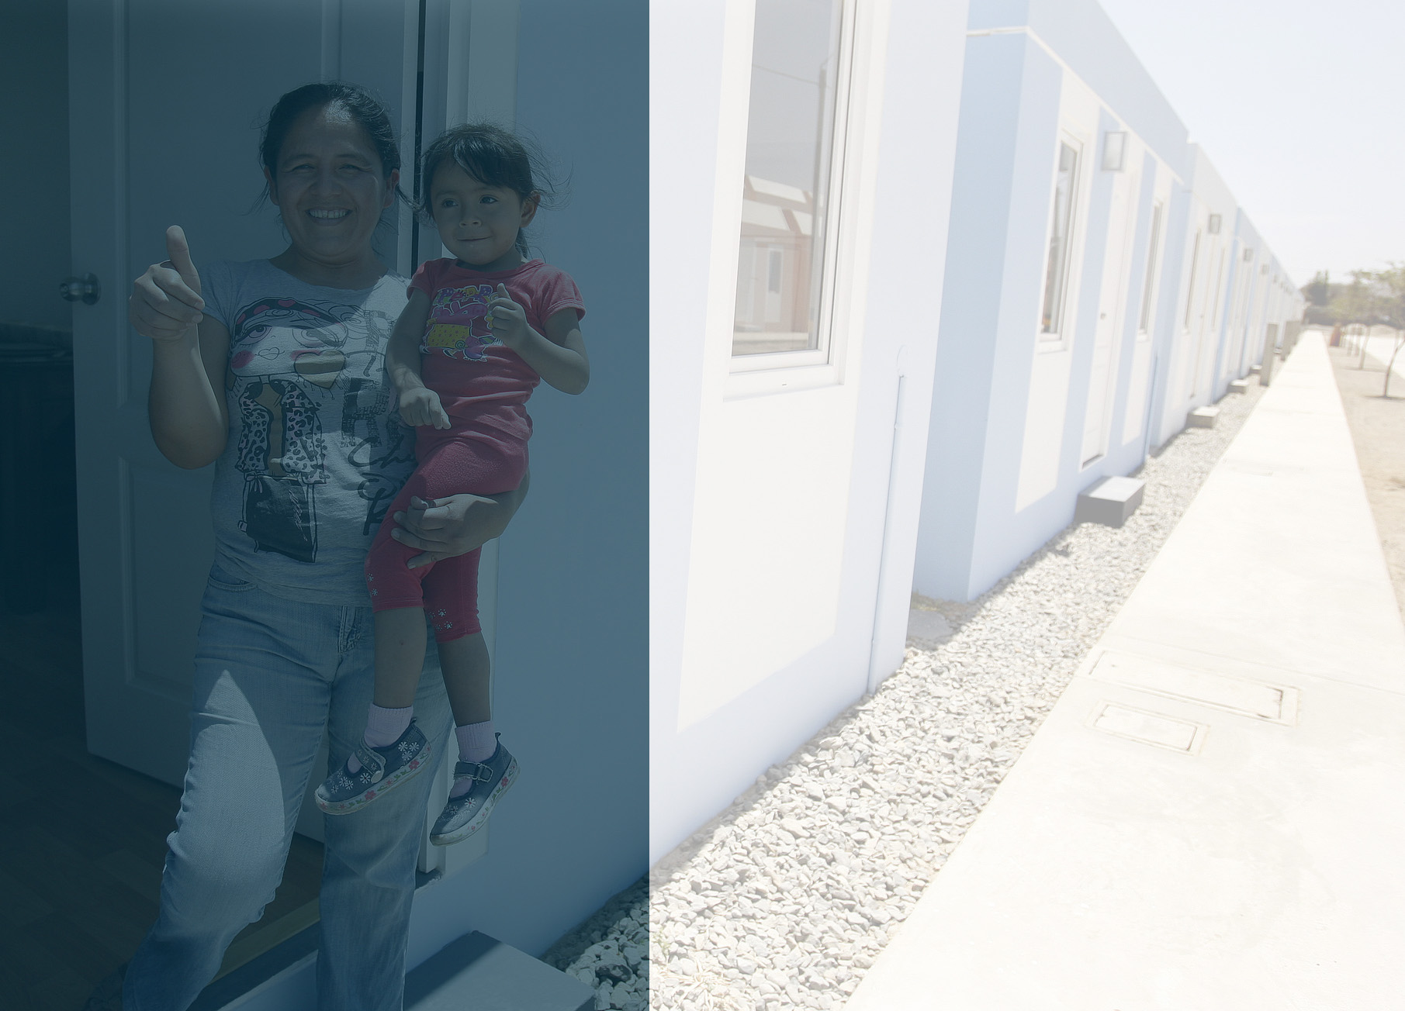


Ricardo Vidal
Viceministro de Vivienda y Urbanismo
Lima, 13 de octubre de 2015
Situación y perspectivas de la vivienda en el Perú

Slide 2
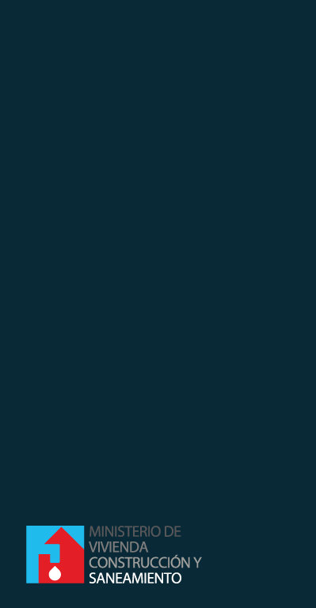
DIAGNÓSTICO DEL SECTOR VIVIENDA
2. LOGROS DEL SECTOR
3. PROYECTOS EN AGENDA

Slide 3
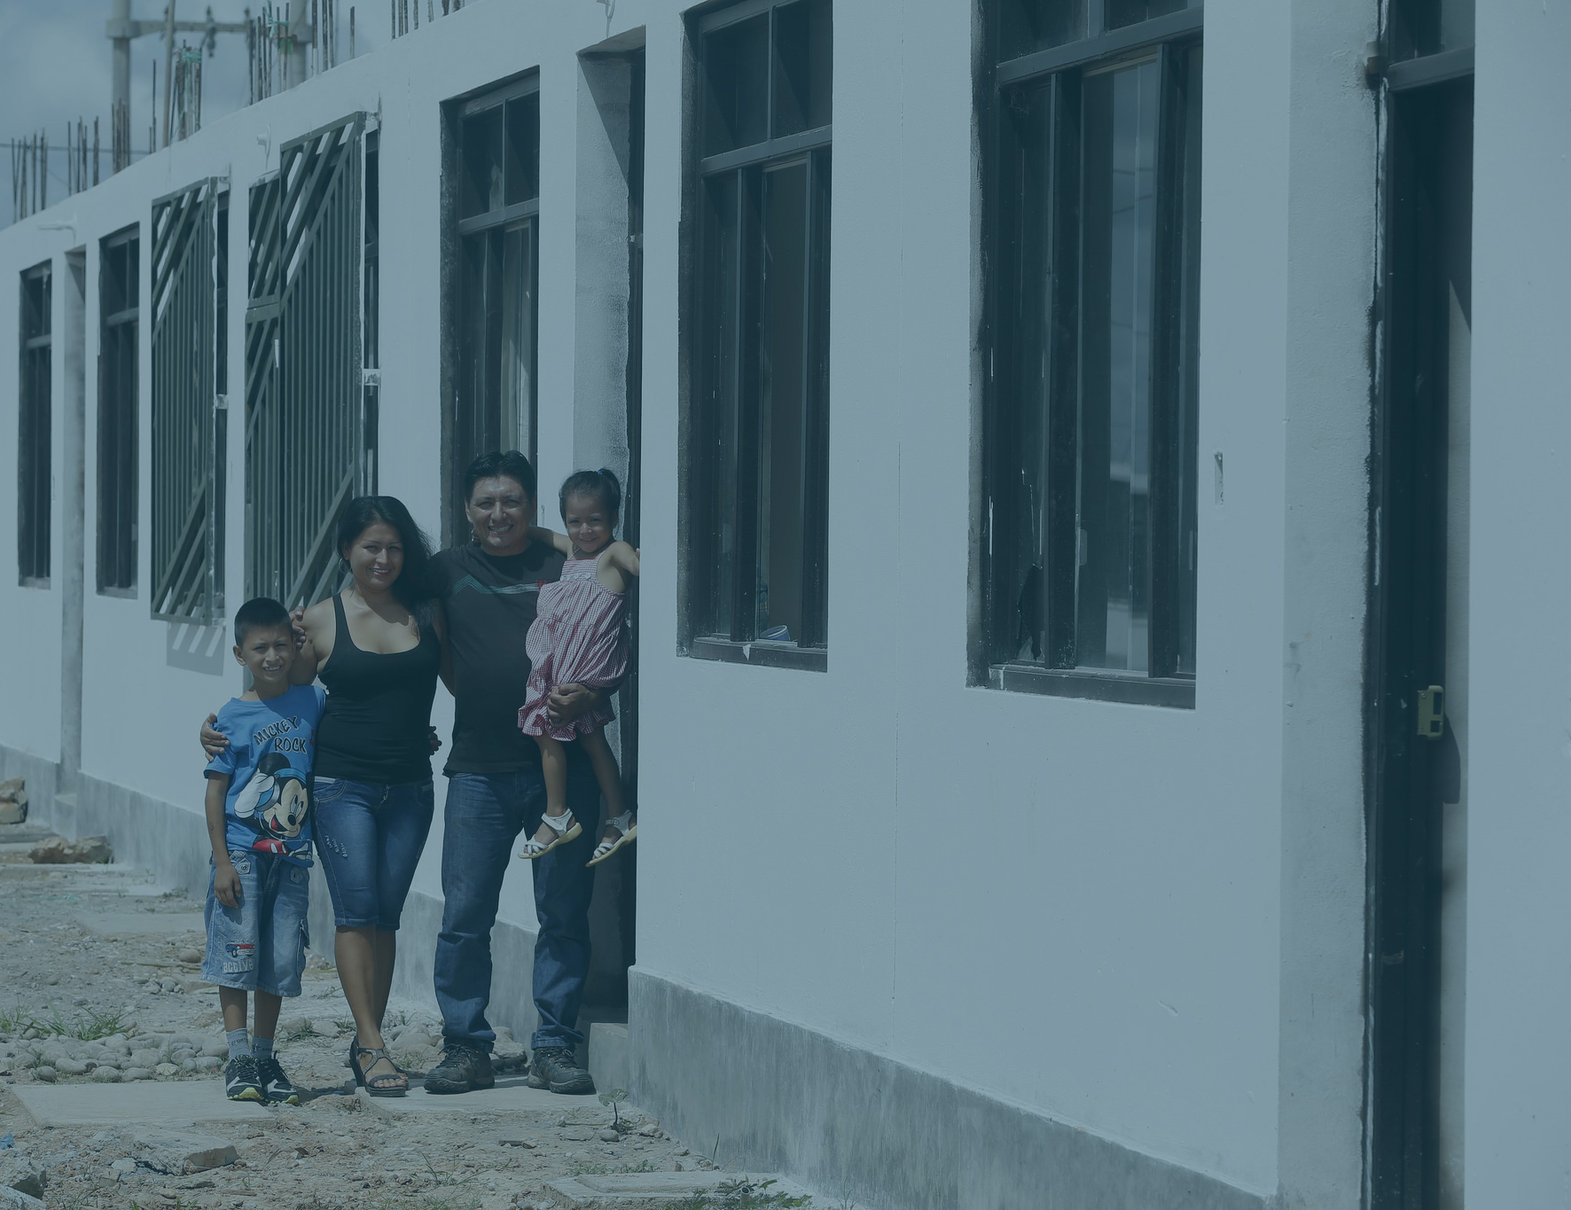
1. DIAGNÓSTICO DEL SECTOR VIVIENDA

Slide 4
DIAGNÓSTICO DEL SECTOR VIVIENDA
Al 2014, el déficit habitacional es de 1.2 millones de viviendas, 73% correspondientes al déficit cualitativo y 27% al déficit cuantitativo.
CAUSAS
i
ii
iii
Limitada demanda de vivienda propia o de mejora por la población de bajos recursos
Informalidad
Limitada planificación urbana
Dificultad de acceso al sistema financiero
Informalidad en la propiedad de los predios
Crecimiento sin planificación
urbana
Desconocimiento de la población de beneficios de contar con vivienda en condiciones adecuadas
Incumplimiento de parámetros del reglamento de edificaciones
Limitada o nula oferta de suelo urbano
Ocupación ilegal de terrenos no apropiados para vivienda
Fuente: INEI – ENAHO 2014

Slide 5

DÉFICIT HABITACIONAL
Al 2014, el déficit habitacional en el Perú es de 1.2 millones de viviendas, lo que implica la construcción de 4.2% de viviendas adicionales respecto del stock actual y la mejora del 11% de ellas
DÉFICIT HABITACIONAL, 2014
(Millones de viviendas)
Déficit habitacional:
1.209 millones de viviendas
73% Déficit cualitativo
(877 millones de viviendas)
27% Déficit cuantitativo
(332.2 millones de viviendas)
1/ Vivienda improvisada no propia, cuya tenencia es alquilada, cedida por el centro de trabajo/otro hogar o institución.
Fuente: INEI – ENAHO 2014

Slide 6
INFORMALIDAD DE PREDIOS Y CONSTRUCCIÓN
Al 2014, siete de cada diez viviendas se construyen informalmente, lo que genera condiciones de vivienda inadecuada, precariedad física y legal, e incrementa la vulnerabilidad de los hogares ante fenómenos naturales
¿LA VIVIENDA CUENTA CON LICENCIA DE CONSTRUCCIÓN?, 2014
¿LA VIVIENDA FUE CONSTRUIDA CON ASISTENCIA TÉCNICA DE UN INGENIERO CIVIL O ARQUITECTO?, 2014
Fuente: INEI – ENAHO 2014

Slide 7
ESTABILIZACIÓN DE PRECIOS DE VENTA DE DEPARTAMENTOS
Entre IIT 2014 Y IIT 2015, los precios en dólares de los departamentos
cayeron en 8%.
PRECIO DE VENTA DE DEPARTAMENTOS EN LIMA
(US$ por m²)
EXPECTATIVAS SOBRE LOS PRECIOS DE LAS VIVIENDAS
8%
Fuente: BCR
Fuente: Diario Gestión – Percepción, Enero 2015
Muesta: 200 empresas y agentes inmobiliarios

Slide 8
MERCADO DE ARRENDAMIENTO NO CONSOLIDADO
El mercado de vivienda de alquiler está menos desarrollado en Latinoamérica que en países europeos. El Perú se ubica entre los más bajos de la región, muy por detrás de Colombia y Chile.
HOGARES SEGÚN RÉGIMEN DE TENENCIA DE LA VIVIENDA
2014
TENENCIA DE ALQUILERES POR PAIS
2012
Fuente: ENAHO, 2014
Fuente: Un Espacio para el Desarrollo – BID (2012), Eurostat.

Slide 9
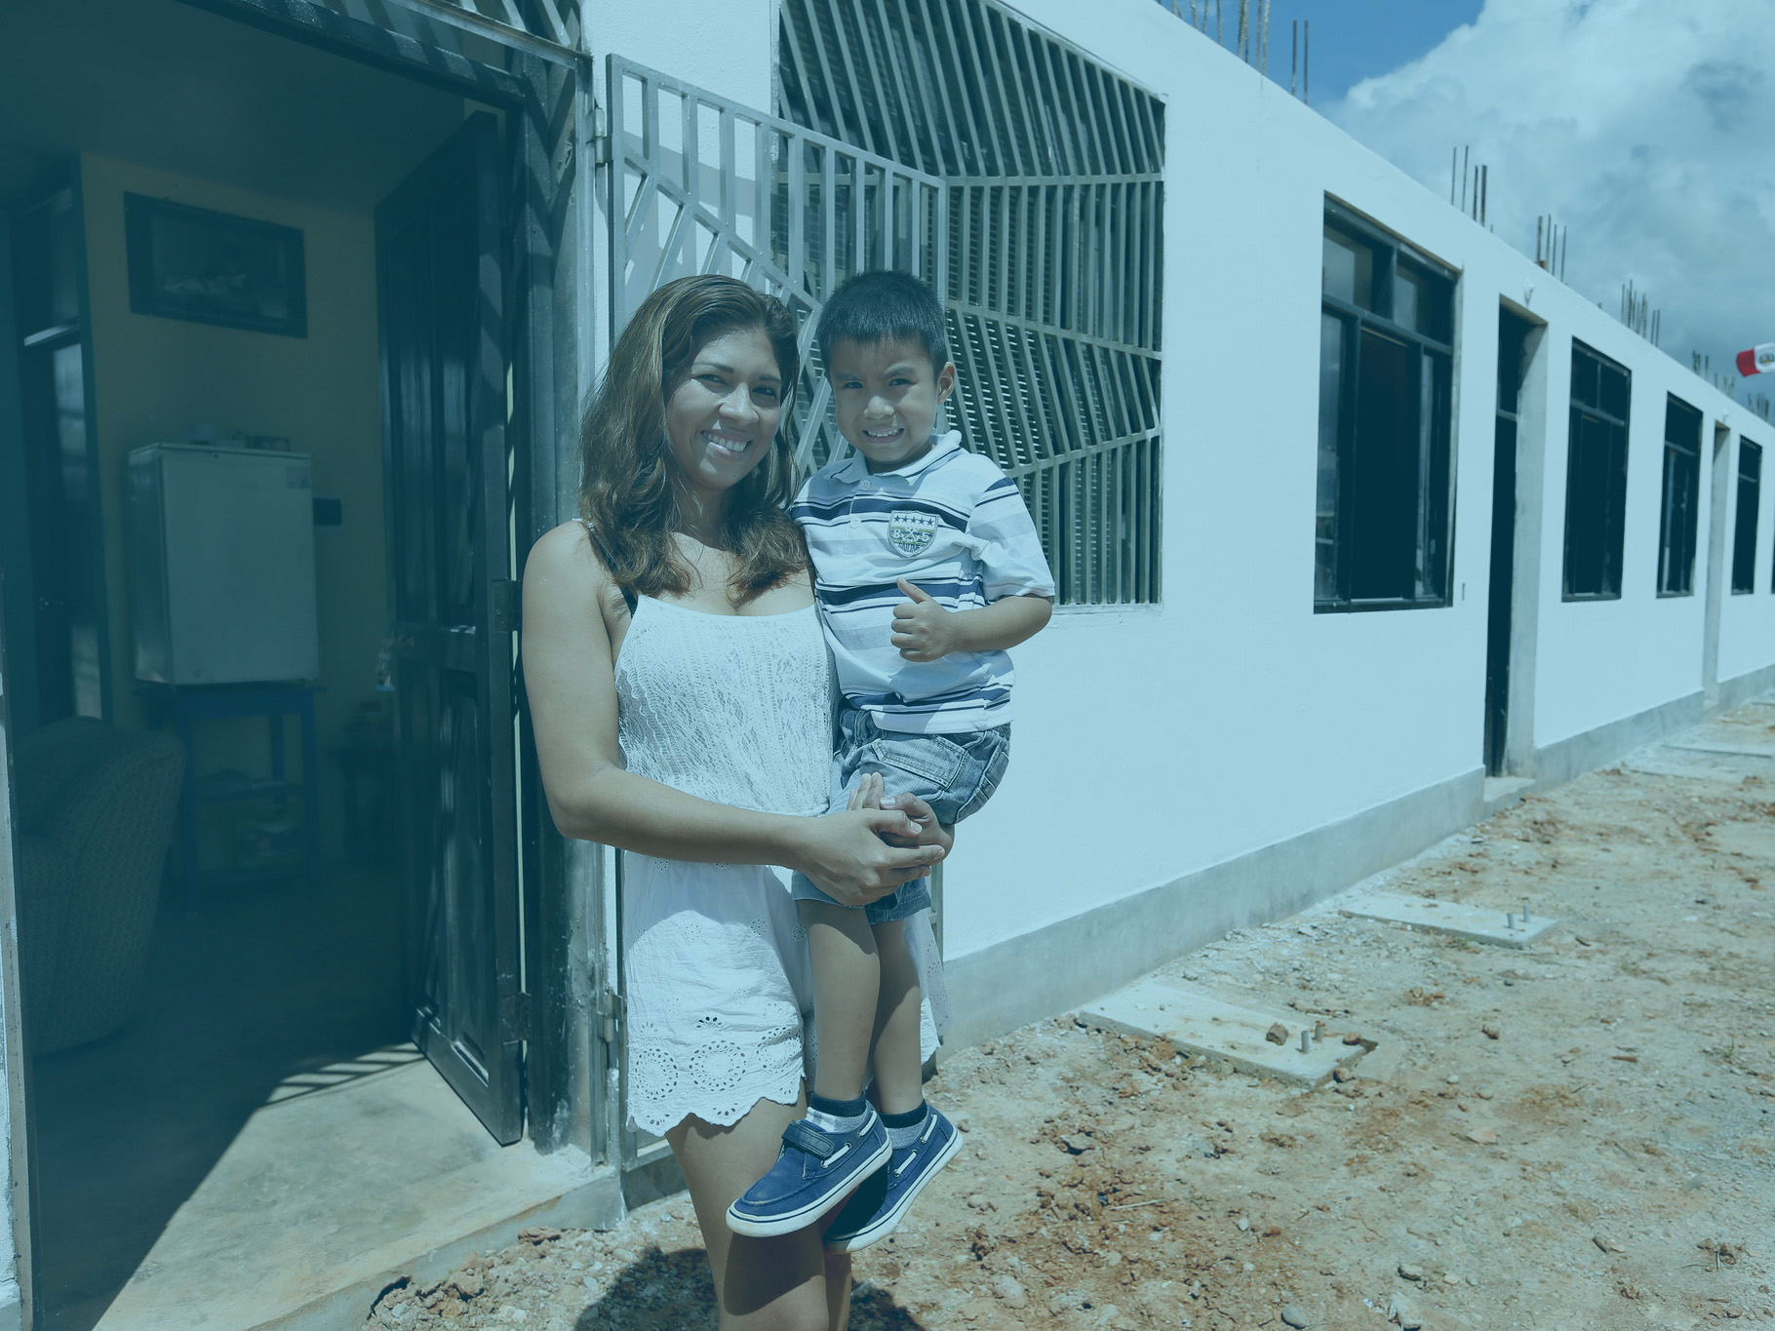
2. MEDIDAS ADOPTADAS Y LOGROS DEL SECTOR

Slide 10
MEDIDAS ADOPTADAS
El MVCS se encuentra implementando un conjunto de instrumentos de política para reducir el déficit cuantitativo y cualitativo de vivienda
i
PROMOCIÓN DEL ACCESO A VIVIENDA a través del financiamiento del Fondo Mi Vivienda, así como la promulgación e implementación del DL 1177 promoción de arrendamiento de vivienda y DL 1196 capitalización inmobiliaria.
ii
FORMALIZACIÓN DE LA PROPIEDAD a través de la titulación y el desalojo de las invasiones
iii
PROTECCIÓN DE LAS VIVIENDAS VULNERABLES a través de la otorgación de un bono que permita fortalecerlas ante riegos sísmicos
iv
GENERACIÓN DE SUELO URBANO, urbanizado terrenos de propiedad del Estado y desarrollando proyectos de vivienda social
v
Gestión integral para mejorar los BARRIOS Y CIUDADES a través de la implementación de proyectos clave.

Slide 11

PROMOCIÓN DE ACCESO A VIVIENDAS SOCIALES
i
Entre el año 2011 y oct. 2015, el sector promovió un total de 170 mil viviendas sociales.
Durante el 2015, el Fondo Mi Vivienda ha desembolsado un total de 41,812 bonos y créditos a través de sus diversos productos, equivalentes a US$ 441 millones.
EVOLUCIÓN DE LA CANTIDAD DE VIVIENDAS SOCIALES,
2011 – 2015 (Miles)
COLOCACIONES DEL CRÉDITO MI VIVIENDA, 2015
En promedio, se crean
142 mil hogares nuevos al año ^{/1}
Además, se otorgaron 35 mil bonos equivalentes a US$ 206 millones
US$ 236 millones
US$ 229 millones
US$ 7 millones
Mi construcción
MiCasa más
Fuente: Fondo Mi Vivienda
Mi Terreno
1/ Censo de Población y vivienda 2007
2/ Al 12 octubre 2015

Slide 12
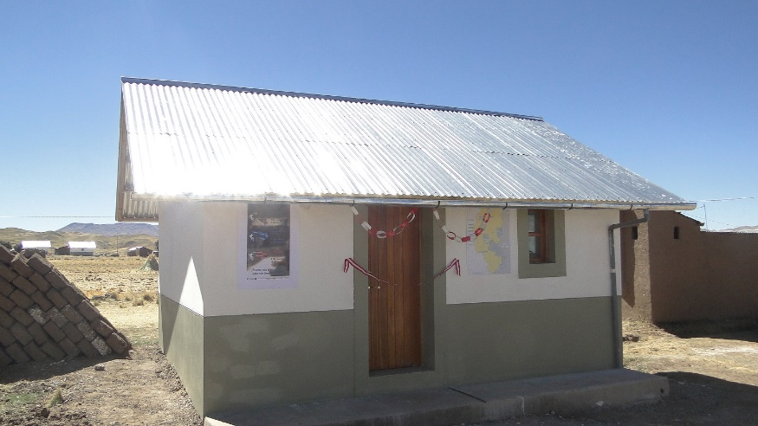
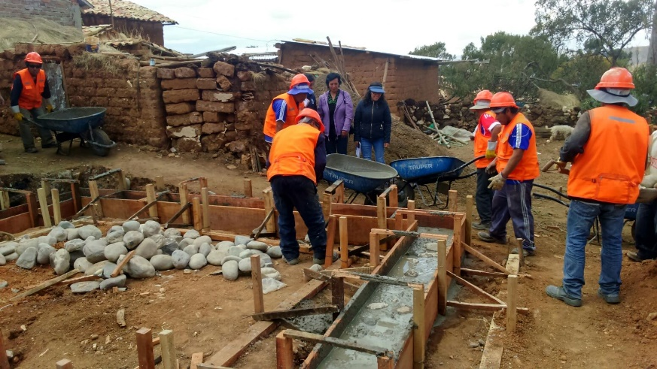
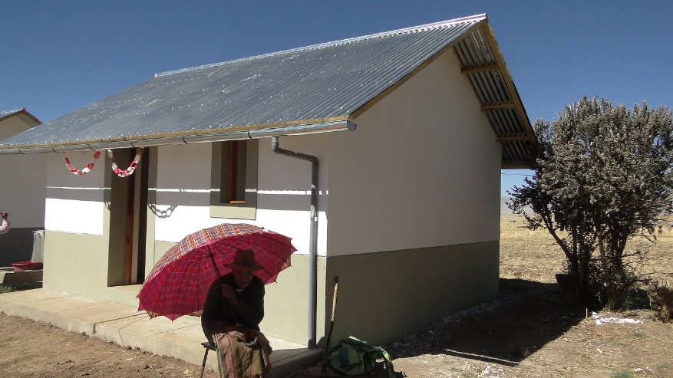
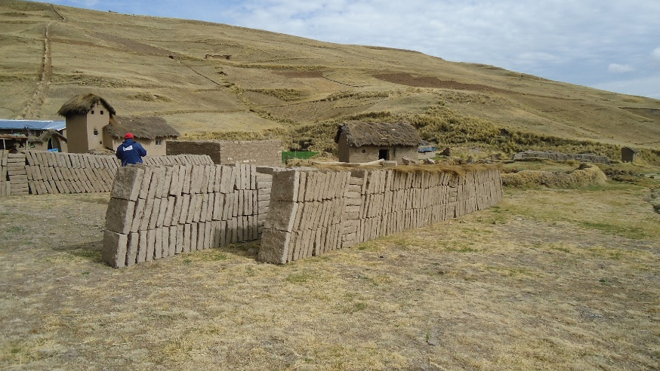
PROMOCIÓN DE ACCESO A VIVIENDAS SOCIALES
i
En 2015, se construyeron 1 032 viviendas rurales, 7 000 serán completadas al finalizar el 2015
El programa Vivienda Rural beneficia a familias pobres y pobres extremas asentadas en áreas rurales localizadas por encima de los 3, 000 m.s.n.m
Fuente: PNVR

Slide 13
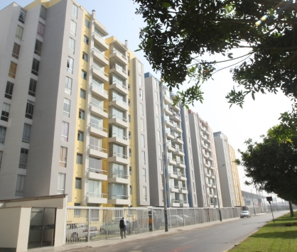

PROMOCIÓN DE ACCESO A VIVIENDAS SOCIALES
i
Promulgación de DL 1177, que acelera el acceso a la vivienda a través de la promoción de arrendamiento con seguridad jurídica y facilidades tributarias
DL 1177 RÉGIMEN DE PROMOCIÓN DEL ARRENDAMIENTO
PARA VIVIENDA
Aplicación
Arrendamiento de inmuebles destinados a vivienda
Detalle
1
Contrato de arrendamiento de inmueble destinado a vivienda
Contratos especiales de arrendamiento de inmuebles destinados a vivienda:
Contrato de arrendamiento de inmueble destinado a vivienda con opción de compra
- Contrato de arrendamiento – financiero (leasing) de inmueble destinado a vivienda.
Desalojo
Régimen tributario especial para contratos de arrendamiento del inmueble destinado a vivienda
2
Uso formularios FUA, FUAO y FUAL
3
4
Fuente: Normas Legales
También: Promulgación de DL 1196 que faculta la relación de operaciones de capitalización inmobiliaria

Slide 14
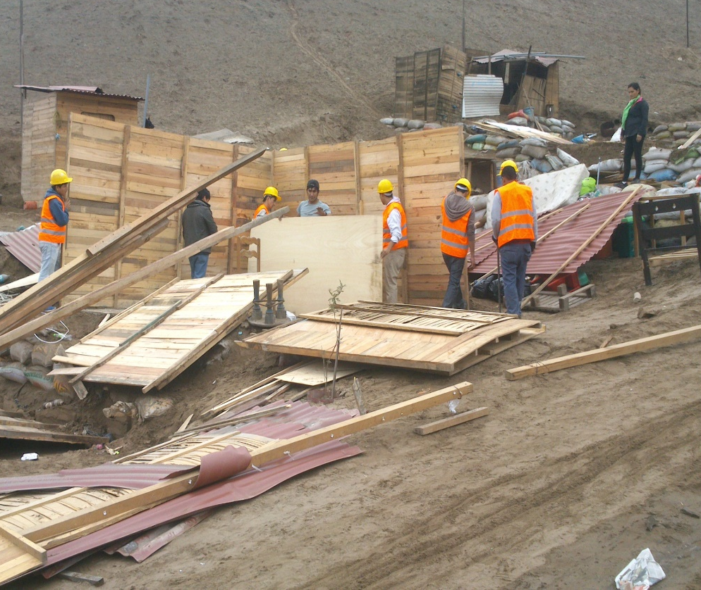





FORMALIZACIÓN DE LA PROPIEDAD
ii
Entre enero de 2011 y agosto de 2015, se ha inscrito 286,711 títulos de propiedad, beneficiando a casi 1.5 millones de peruanos.
REPERCUCIÓN NEGATIVA DE LAS INVASIONES
Están ocupando zonas de alta vulnerabilidad
Están ocupando zonas sin factibilidad de servicios
El riesgo de invasiones desincentiva
la inversión privada
Promueve la informalidad de la construcción
La exclusión genera conflictos sociales
Solo en el 2014 se identificaron mas de 6, 843 hectáreas de terrenos invadidos en todo el país.
Fuente: MVCS

Slide 15
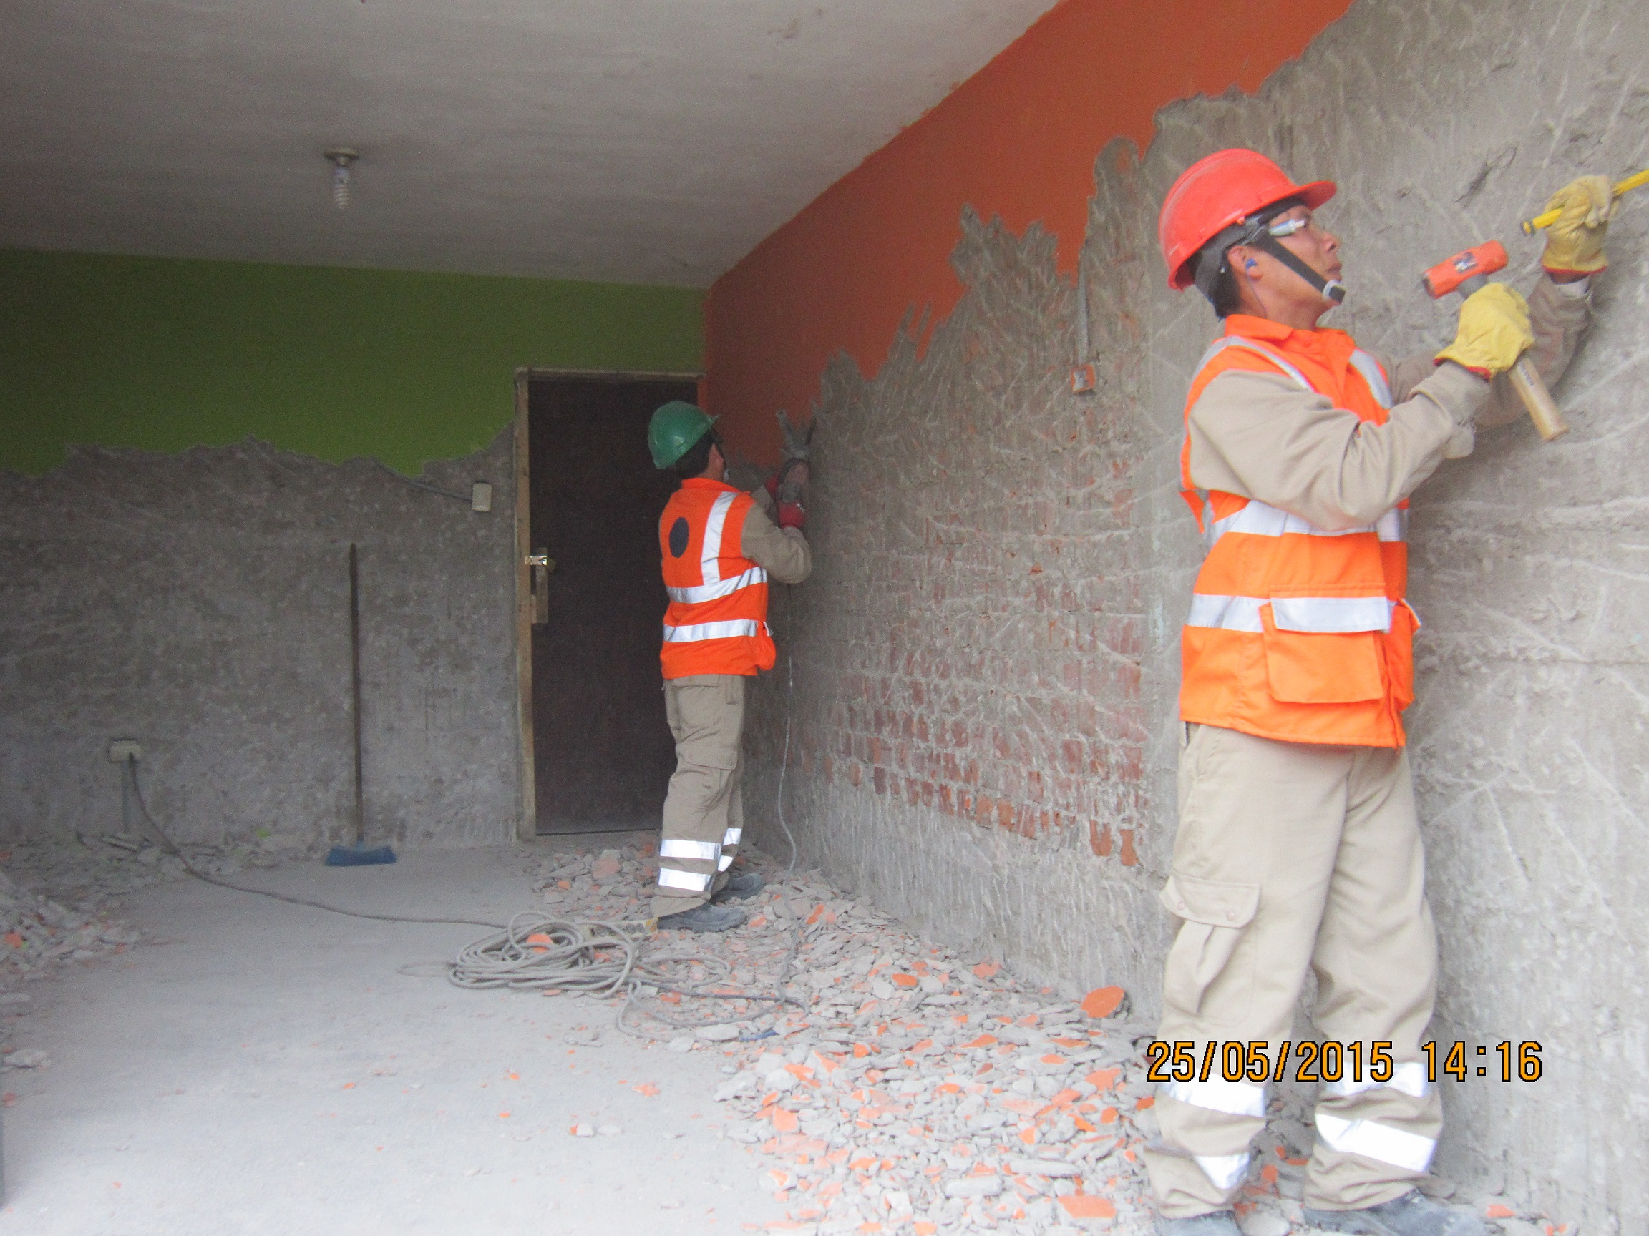
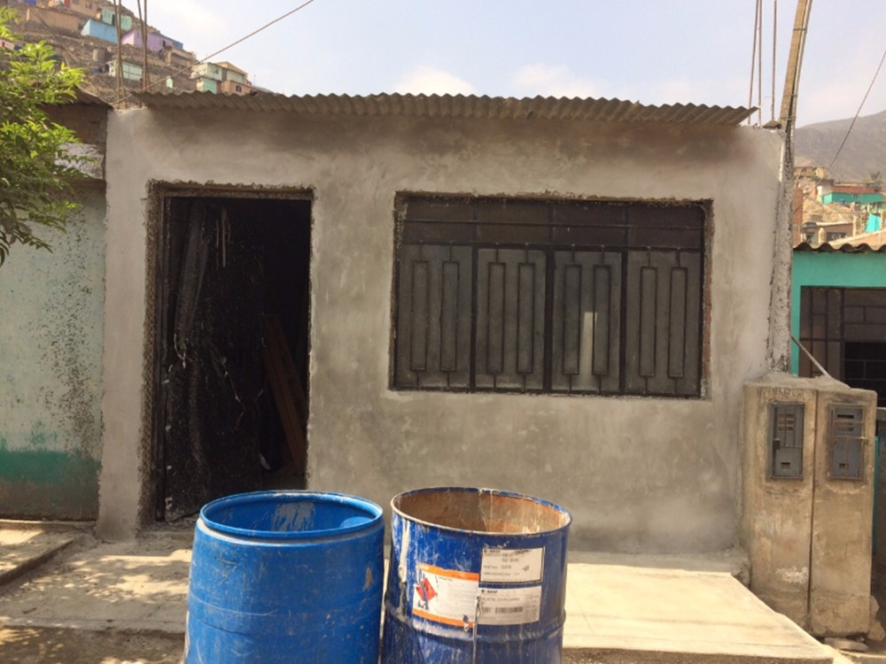
PROTECCIÓN DE VIVIENDAS VULNERABLES
iii
Entre diciembre de 2014 y octubre de 2015, se ha entregado 354 bonos de protección de viviendas vulnerables a los riesgos sísmicos, por un monto total de S/. 4.2 millones. Está pendiente la entrega de 362 bonos adicionales.
Se tiene programado el desembolso de 2,000 Bonos el presente año.
Objetivo: Reducir la vulnerabilidad de las viviendas autoconstruidas, erradicando malas prácticas frente a un sismo o fenómeno natural, y otorgando un Bono determinando un área segura en la vivienda.
Notes:
15
15

Slide 16
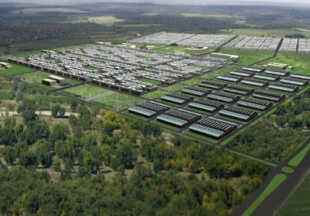
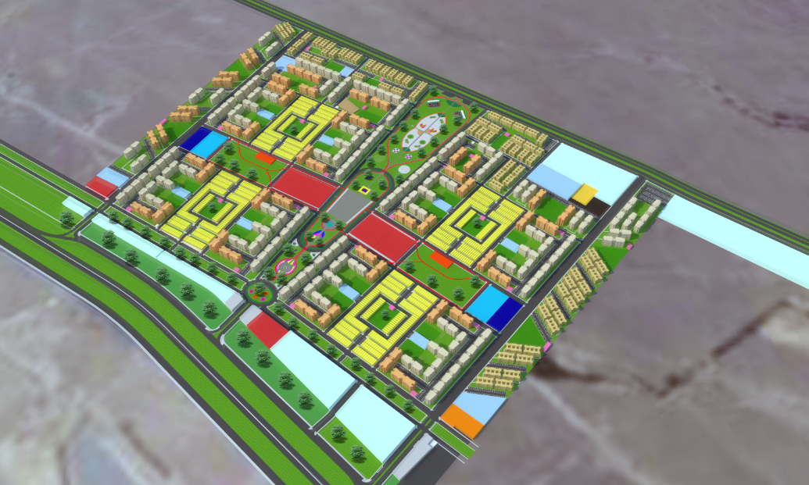



GENERACIÓN DE SUELO URBANO
iv
Se ha urbanizado terrenos de propiedad del Estado con aptitud urbana para el desarrollo de proyectos de vivienda social y sus servicios complementarios.
NUEVA CIUDAD DE OLMOS
“ALAMEDA DE ANCON”
730 has
000 beneficiarios
22 800 viviendas
Concurso Publico de Macrolotes habilitados
55 500 beneficiarios
11 100 viviendas
US$ 235 millones
Se firmó contrato el 25 setiembre 2015.

Slide 17
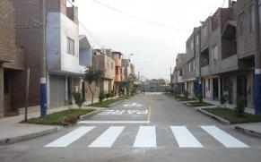
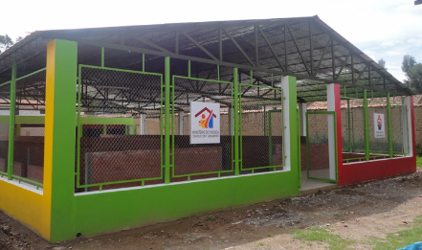


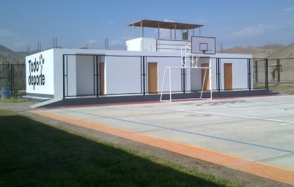
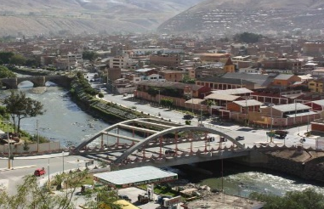


PROGRAMA DE MEJORAMIENTO INTEGRAL DE BARRIOS
v
En este gobierno, se ha transferido S/. 2,613.7 MM a los gobiernos locales para ejecutar 1,507 proyectos de pistas y veredas, puentes, polideportivos y mercados.
PROGRAMA MEJORAMIENTO INTEGRAL DE BARRIOS, Agosto 2011 – Setiembre 2015
(Nº de proyectos y millones $US)
Pistas y Veredas
Centros Comunales Comerciales
1, 167 proyectos
S/. 2 444 MM
137 proyectos
S/. 49.5 MM
Puentes
Losas Recreacionales
16 proyectos
S/. 58.4 MM
187 proyectos
S/. 71.3 MM
Proyectos que benefician a la población urbana que viven en distritos con 2, 000 habitantes

Slide 18
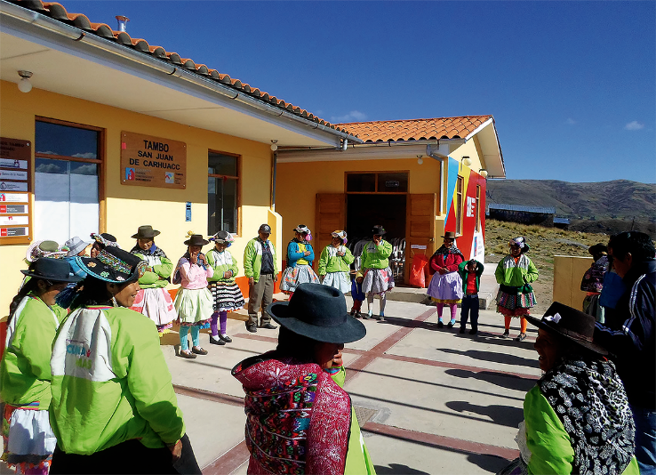
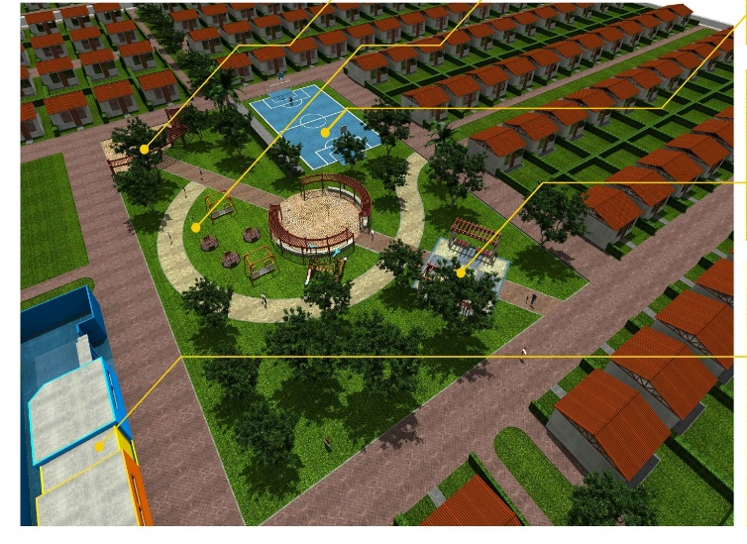
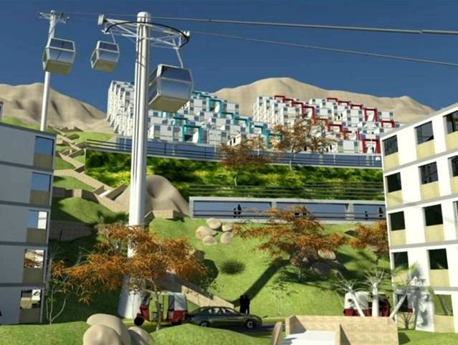
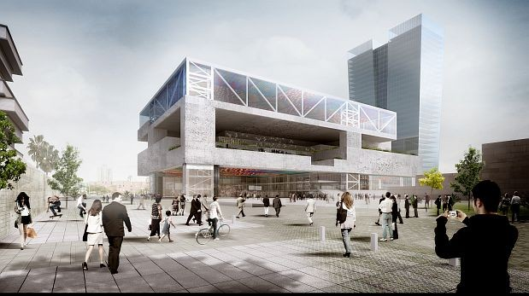
Proyectos especiales
v
TAMBOS
NUEVA CIUDAD DE BELÉN
236 Tambos construidos en 16 regiones
2,600 viviendas urbanas
TELEFERICO AGUSTINO Y LIMA NORTE
CENTRO DE CONVENCIONES “27 DE ENERO”
INAUGURADO
En convocatoria: Firma contrato 26 noviembre 2015

Slide 19
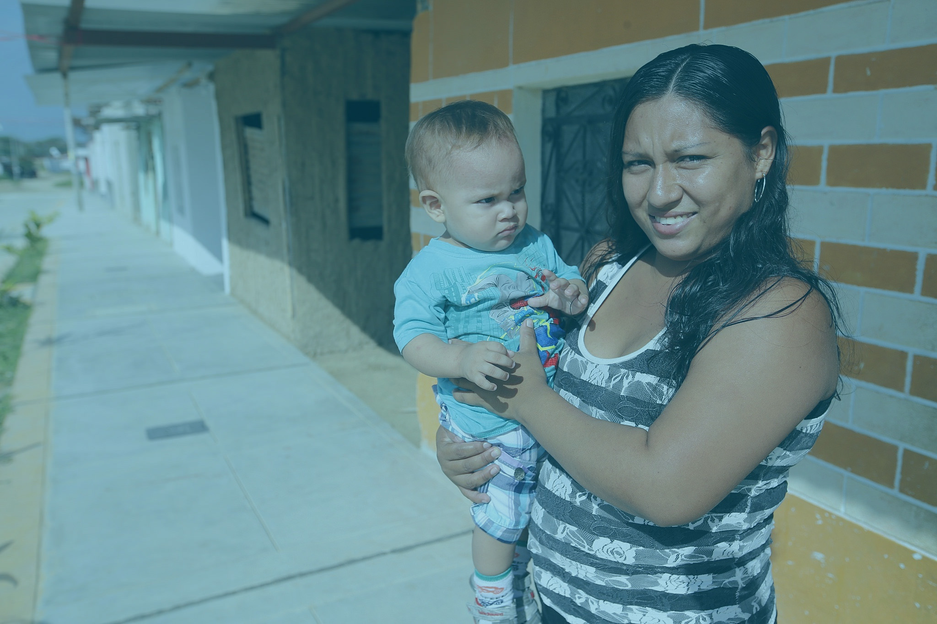
3. PROYECTOS EN AGENDA

Slide 20
PROYECTOS EN CAMINO
1
Decreto Legislativo N° 1225, modifica la Ley N° 29090
Viabiliza el ejercicio del Revisor Urbano, proponiendo el Registro Nacional de Revisores Urbanos a cargo del Colegio de Arquitectos del Perú y del Colegio de Ingenieros del Perú, en lugar del registro de cada municipalidad provincial.
Ampliar las facultades de Revisor Urbano para revisar proyectos de habilitación urbana y de edificación de las Modalidades de Aprobación B y D, a parte de la Modalidad C.
En concordancia con el artículo 26 BIS del Decreto Ley Nº 25868, Ley de Organización y Funciones del INDECOPI, el MVCS pueda proporcionar información a la Comisión de Eliminación de Barreras Burocráticas del INDECOPI cuando detecte que alguna municipalidad incumpla los plazos, efectúe una inadecuada determinación de los derechos de tramitación de los procedimientos administrativos o exija requisitos adicionales a los establecidos en la Ley N°29090, a fin que dicha Comisión inicie de oficio los procedimientos respectivos contra la municipalidad infractora.
Se amplía el plazo de regularización de Habilitaciones Urbana y de Edificaciones ejecutadas con anterioridad a la vigencia de la Ley N°29090 en un plazo de dos (02) años contados a partir de entrada en vigencia de Decreto Legislativo
El ejercicio del revisor urbano, a nivel nacional, traerá mayor dinamismo en la revisión y aprobación de proyectos de habilitación urbana y de edificación, acortando plazos pero sin descuidar la seguridad de las edificaciones.

Slide 21
PROYECTOS EN CAMINO
2
PROYECTO DE LEY DE CREACION DEL SISTEMA NACIONAL DE DESARROLLO URBANO SOSTENIBLE (SINADUS)
Tiene por finalidad crear un sistema funcional que permita la interacción y coordinación de las instituciones encargadas de planificar y dirigir el desarrollo urbano del país.
Marco normativo para la utilización de los mecanismos e instrumentos de intervención y actuación urbanística, con los fines de procurar un desarrollo urbano cohesionado a nivel nacional, teniendo en cuenta que se vienen haciendo uso de instrumentos urbanísticos innovadores, de manera aislada por algunos Gobiernos Locales a través de Ordenanzas Municipales, sin tener una ley específica o norma de mayor jerarquía sobre la materia, que las respalde.
Creación del Centro Estratégico Nacional de Desarrollo Urbano Sostenible - CENDUS, como un Organismo Técnico Especializado adscrito al Ministerio de Vivienda, Construcción y Saneamiento, con el fin de supervisar monitorear y ejecutar la implementación de las políticas públicas del Desarrollo Urbano Sostenible en el territorio nacional, constituyéndose en el organismo técnico asesor en materia de planificación territorial y desarrollo urbano sostenible del país
Respecto del sobresuelo, se ha incorporado la obligación de incluir en la zonificación de los planes de desarrollo urbano, la información correspondiente a las superficies limitadoras de obstáculos, dándoseles un plazo a las Municipalidades Provinciales para la adecuación progresiva de lo normado.
Fuente: Fondo Mi Vivienda

Slide 22
